Slide 1
সবাইকে স্বাগতম

Slide 2
পরিচিতি
মোঃ হারুন-অর-রশিদ সহকারী অধ্যাপক (পদার্থবিজ্ঞান )
মাদ্রাসা-ই-দারুছুন্নাত,ডেমরা,ঢাকা
বিষয়ঃপদার্থবিজ্ঞান ১ম পত্র
শ্রেণিঃএকাদশ
অধ্যায় নবম
4০ মিনিট

Slide 3
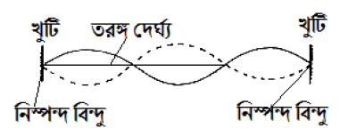
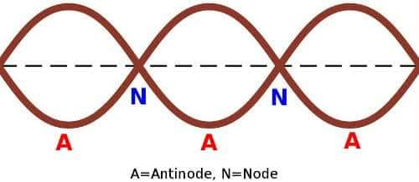
ছবি গুলো লক্ষ্য কর
স্থির তরঙ্গ

Slide 4
শিখন ফল
এ পাঠ শেষে শিক্ষার্থীরা-
১। স্থির তরঙ্গ কী বলতে পারবে
২। স্থির তরঙ্গের বৈশিষ্ট্য উল্লেখ করতে পারবে
৩। স্থির তরঙ্গের সৃস্টির শর্ত উল্লেখ করতে পারবে

Slide 5
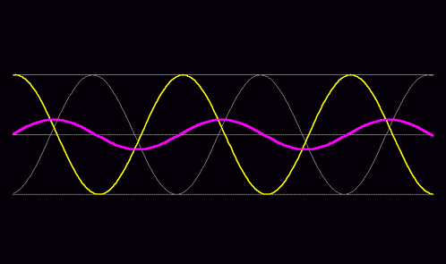
স্থির তরঙ্গ
কোন মাধ্যমের একটি সীমিত অংশের পরস্পর বিপরীমুখী সমান বিস্তার ও তরঙ্গদৈর্ঘের দুটি অগ্রগামী তরঙ্গ একে অপরের উপর আপতিত হলে যে নতুন তরঙ্গ সৃষ্টি হয় তাকে স্থির তরঙ্গ বলে।

Slide 6
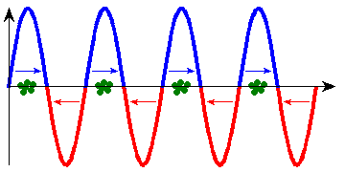
স্থির তরঙ্গের বৈশিষ্ট্য ঃ
স্থির তরঙ্গ কোন একটি মাধ্যমের সীমিত অংশের সৃষ্টি হয়।
তরঙ্গের বিভিন্ন বিন্দুতে কম্পনের বিস্তার সমান নয়।
অগ্রগামী তরঙ্গের ন্যায় অগ্রসর না হয়ে একই স্থানে সীমাবদ্ধ থাকে।

Slide 7
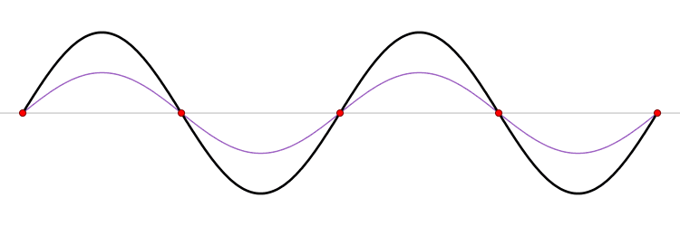
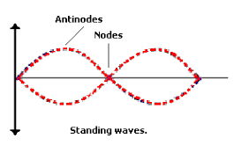
তরঙ্গের যে বিন্দুতে বিস্তার সর্বাধিক তাকে সুস্পন্দ বিন্দু বলে।
তরঙ্গের যে বিন্দুতে বিস্তার শূন্য তাকে নিস্পন্দ বিন্দু বলে।

Slide 8
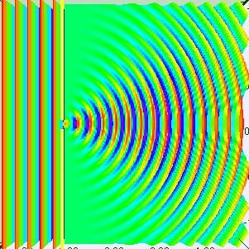
একক কাজ
পানির তরঙ্গ কোন ধরনের তরঙ্গ ?

Slide 9
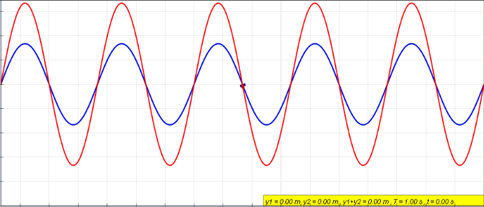
স্থির তরঙ্গের সৃস্টির শর্ত :
তরঙ্গ দুটির তরঙ্গ দৈর্ঘ্য সমান হতে হবে
তরঙ্গ শীর্ষ তরঙ্গ অবস্থানে প্রসারিত
তরঙ্গ দুটি একই বেগে বিপরীত দিক থেকে আসতে হবে

Slide 10
দলীয় কাজ
স্থির তরঙ্গের সৃষ্টির কারণ ব্যাখ্যা কর।

Slide 11
মূল্যায়ন
১। তরঙ্গ কী?
২। স্থির তরঙ্গ কী?
৩। সুস্পন্দন বিন্দু কী?
৪। নিস্পন্দ বিন্দু কী?
৫। স্থির তরঙ্গের ২টি শর্ত বল?

Slide 12
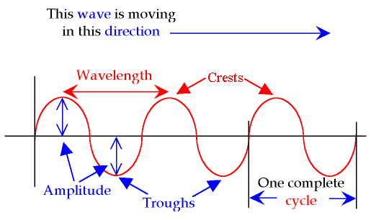
বাড়ীর কাজ
কোন স্থির তরঙ্গের উপরস্থ পর পর দুটি নিস্পন্দ বিন্দুর দূরত্ব 0.52m স্থির তরঙ্গের কম্পাংক 320Hz হলে বেগ কত?

